Slide 1



Projecto de Sistemas de Informação
Life Inspiration - Versão 0.4
Otimização de funções
Notes:
Otimização refere-se ao estudo de problemas em que se busca minimizar ou maximizar uma função

Slide 2
Objectivo: Dada uma função, encontrar o máximo (mínimo) da função (num dado intervalo definido).
y = f(x)

Slide 3
I am not at the top.
My high is better!
I am at the top
Height is ...
I will continue

Slide 5
Algoritmos genéticos de parâmetro real
Não são limitados pelo número de bits, mas pela precisão da máquina
Semelhantes aos AG binários; as grandes diferenças estão nos operadores de cruzamento e mutação.
Não necessitam de codificação e descodificação
Notes:
Podemos dividir os Algoritmos Genéticos em: Algoritmos Genéticos Binários e Algoritmos Genéticos de Parâmetro Real.
Os Algoritmos Genéticos Binários são aqueles em que as soluções inteiras (discretas) em que estamos a trabalhar são transformadas em soluções binárias para sofrerem alterações genéticas e depois serem novamente transformadas em reais.
Os Algoritmos Genéticos com parâmetro real não sofrem nenhuma codificação, apenas são limitados a um número de casas decimais e aí sofrem as transformações análogas às transformações dos AG’s Binários.

Slide 6

Algoritmos genéticos de parâmetro real
Genes codificados diretamente, em vez de representação binária
Cruzamento e mutação necessitão de mudanças estruturais
Mudanças simples não são adequadas
Selecção mantém-se
Notes:
Podemos dividir os Algoritmos Genéticos em: Algoritmos Genéticos Binários e Algoritmos Genéticos de Parâmetro Real.
Os Algoritmos Genéticos Binários são aqueles em que as soluções inteiras (discretas) em que estamos a trabalhar são transformadas em soluções binárias para sofrerem alterações genéticas e depois serem novamente transformadas em reais.
Os Algoritmos Genéticos com parâmetro real não sofrem nenhuma codificação, apenas são limitados a um número de casas decimais e aí sofrem as transformações análogas às transformações dos AG’s Binários.

Slide 7
Inicialização
Definir intervalo de pesquisa de máximos (mínimos)
Seja Npop = número de individuos
Gerar individuos aleatórios, cujos genes se encontram no intervalo definido:
Npop X Ngenes
Individuo
31.0 0.40 62.0 1.08
Individuo
10.5 7 33.12 9.2
Individuo
1.1 3.0 24.5 49.3

Slide 8
Método de inicialização
Exemplo: Inicializar população para optimização de uma função no intervalo [5,10]
Gerar número real r, entre 0 e 1;
Multiplicar r pela dimensão do intervalo
Somar valor minimo do intervalo
0
1
5
10

Slide 9
Intermediate recombination
Seleccionam-se 2 individuos e para reprodução
Seleccionam-se 2 genes, e , dos individuos e respectivamente, em que
Gera-se um número aleatório percencente ao intervalo

Slide 10
Exploração
Exploração
c_{min}- α·I
I
c_{max} + α·I
a_{i}
c¹_{i}
c²_{i}
b_{i}
Exploração
Diversidade dos filhos proporcional à dos pais
A procura é muito grande, se os pais são distantes

Slide 21
Intermediate recombination
Seleccionam-se 2 individuos e para reprodução
Seleccionam-se 2 genes, e , dos individuos e respectivamente, em que
Gera-se um número aleatório percencente ao intervalo
Calculam-se os genes e , dos novos individuos e , da seguinte forma:
Volta-se ao segundo ponto até que todos os genes dos individuos e sejam percorridos

Slide 22
Exemplo
Considerar os seguintes individuos, com 4 genes cada:
Pai 1
31.0 6.40 62.0 1.08
Pai 2
10.5 7 33.12 9.2
Considerar os seguintes valores de
Filho 1
22.8 … … …
Filho 1
18.7 … … …

Slide 23
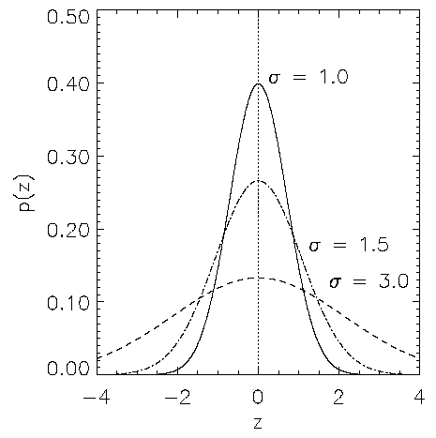
Gaussian Mutation
Notes:
Zi -> Perturbação Gaussiana
nextDouble() → média:0.0 desvio padrão: 1.0

Slide 24


